Slide 1
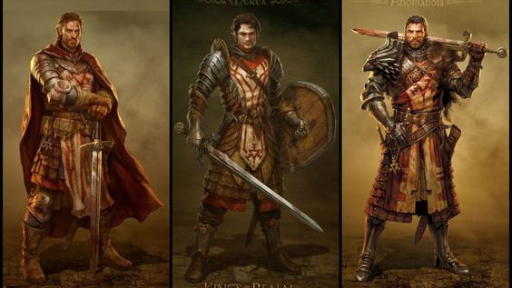
Les Personnages Jouables

Slide 2
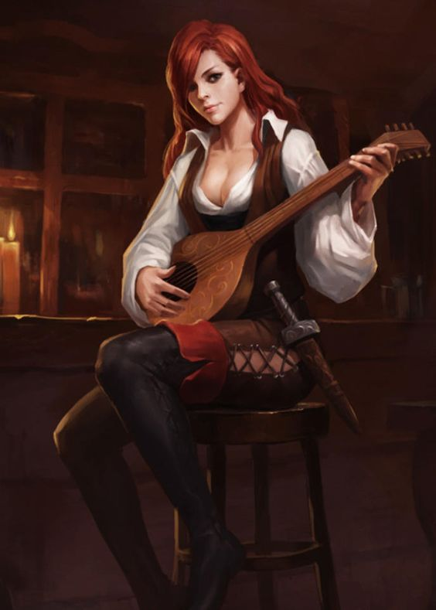
Amélia Sutton
Amélia Sutton est issue d’une famille de paysans. Elle a grandit dans la région de Brume-Crête, dans un village proche de Kalmher. A ses 16 ans, la jeune fille a décidé de quitter sa famille pour découvrir le monde. Elle embarqua uniquement un couteau et le luth offert par sa mère. Au fil des années, Amélia apprit la magie sonore, une magie utilisée par les bardes souhaitant vivre des aventures. De plus, elle a gagné de l’expérience dans le commerce.
Barde
Humaine
24 ans
1 mètre 73
Niveau :

Slide 3
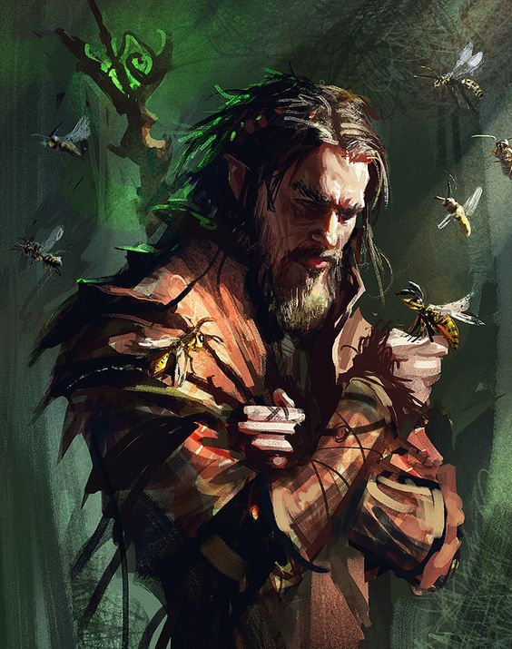
Calendin Erevyn
Calendin Erevyn est un Synleth, aussi appelés Elfes des Bois ou Elfes Sylvestres. Il vient de Kaalmern, la région boisée. Son passé n’est pas quelque-chose dont il parle souvent. Il a perfectionné l’art du druidisme, il est capable d’avoir une certaine influence sur les végétations et certaines créatures. Il s’est donné pour but de veiller à la protection des zones forestières du continent.
Druide
Synleth
64 ans
1 mètre 79
Niveau :

Slide 4
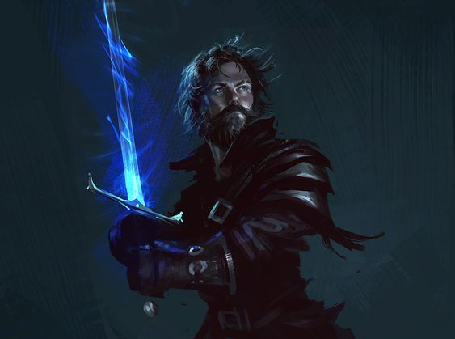
Boron Marlok
Boron Marlok est un Denleth, également appelé Semis-Elfes, qui a gagné sa vie en tant que chasseur de prime et mercenaire. Il a fait parti du groupe de mercenaires nommé Les Serres du Crépuscule. Il a décidé, lorsque son groupe a été dissout, de continuer à voyager et à proposer ses services contre diverses récompenses. Il a la particularité de posséder une épée enchantée.
Traqueur
Denleth
59 ans
1 mètre 82
Niveau :

Slide 5
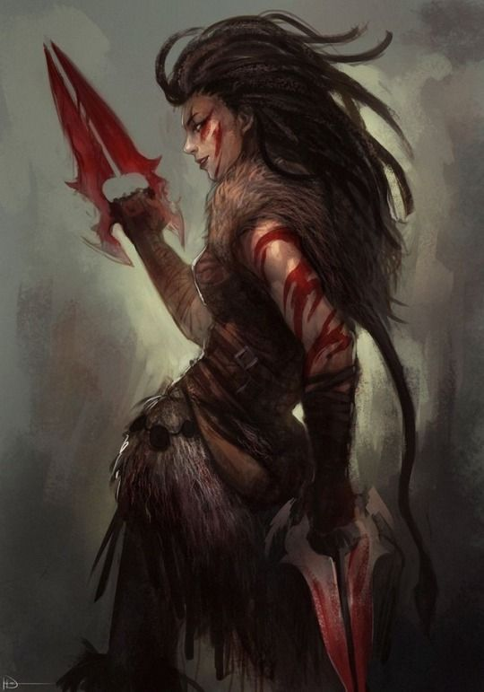
Rosa Alantar
Rosa Alantar est une Ombre, une humaine avec la particularité d’avoir les yeux violets. Elle a d’abord servie sa patrie en tant qu’agent de la couronne puis a décidé de partir en voyage. Souhaitant que sa réputation traverse les frontières de la Lutania. Elle est d’humeur bagarreuse et est très douée dans l’art de la manipulation. Elle est capable de se fondre dans les ombres et de réapparaître derrière ses victimes.
Assassin
Ombre
26 ans
1 mètre 75
Niveau :

Slide 6
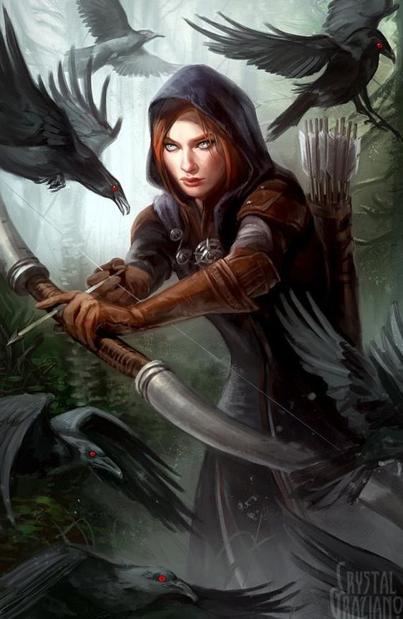
Daisy Lynn
Daisy Serre-Corbeau est une jeune Nordique qui a quitté Ventre-Glace afin de voyager et de se sentir libre. Etant la meilleure chasseresse de son clan, elle a embarqué son arc et des flèches. Elle a la faculté de communiquer avec un corbeau qui la suit partout.
Chasseresse
Nordique
32 ans
1 mètre 78
Niveau :

Slide 7
Point de vie :
Force : Dégâts :
Intelligence : Armure :
Charisme : Mana : / 100
Agilité :
Sorcellerie :
----------------------------------------------------------------------------------------------
Bourse :

Slide 8
Inventaire :
- 10. -
- 11. -
- 12. -
- 13. -
- 14. -
- 15. -
- 16. -
- 17. -
- 18. -

